Slide 1


Tecnologias da Informação em Saúde
Nutrição
INFORMÁTICA NA SAÚDE
Profa. Cláudia Batista Mélo, claudiabmelo@gmail.com
Universidade Federal de Pernambuco

Slide 2
Objetivos
Caracterizar a saúde no Brasil e o seu mercado
Apresentar as características da área de saúde que são importantes para aplicação da informática
Conceituar Informática em Saúde
Apresentar os cenários de aplicação da Informática em Saúde e da Informática no cotidiano do nutricionista

Slide 3
Sumário
Objetivos
Conceito: Informática em saúde
Características da área de saúde
Tecnologias disponíveis
Principais aplicações da informática na saúde
Referências

Slide 4
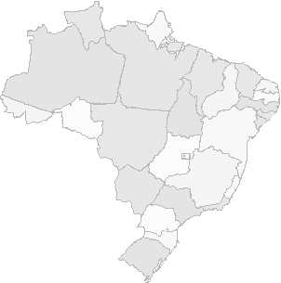
O Brasil e a Saúde
O Brasil
  Um país de dimensões continentais
  Regiões extremamente pobres e desassistidas
    Condições sanitárias inadequadas
    Desérticas
  Regiões com alta concentração de habitantes
    Concentração populacional na região costeira
  Distribuição inadequada dos serviços de saúde
    Regiões com alta concentração de serviços
    Pólos de saúde: São Paulo, Recife

Slide 5
A Saúde no Brasil
Pública – o SUS
  Dificuldades em nível nacional
  Estratificação dos serviços
    Baixa
    Média
    Alta complexidade
  Necessidade de racionalização e transparência na utilização de recursos
  Grande problema: crescimento e envelhecimento da população
Privada
  Serviços de alto custo
  População refém de convênios e seguros de saúde
Alta
Média
Baixa

Slide 6








O Mercado de Saúde
Fontes Pagadoras
Indústria
Mídia
INFORMAÇÃO
Rede de Assistência à Saúde
  Serviços
  Profissionais de Saúde
  Administração
  Apoio Técnico
Ensino/Pesquisa
Representações
de classes
Instituições
governamentais
Notes:
A complexidade do mercado de saúde não se dá apenas pelos diferentes atores que dele participam, mas principalmente pelo conjunto e volume de informações que ele manipula.

Slide 7
Definição/Conceito – Informática Médica
“Medical Informatics comprises the theoretical and practical aspects of information processing and communication, based on knowledge and experience derived from processes in medicine and health care”. Van Bemmel JH

Slide 8
Definição/Conceito – Informática Médica
“Um campo de rápido desenvolvimento científico que lida com armazenamento, recuperação e uso da informação, dados e conhecimento biomédicos para a resolução de problemas e tomada de decisão”. Blois e Shortliffe (1990)

Slide 9
Características da Área de Saúde
Manuseio de grandes volumes de dados
Acesso à informação
Compartilhamento e integração de recursos e informações entre serviços, pagadores, profissionais e usuários
Inteligência e raciocínio
Monitoração e controle
Precisão
Constante atualização profissional
Ética
  Garantir a privacidade dos pacientes e a confidencialidade dos dados
  Assegurar a integridade dos dados e acesso a usuários autorizados
Segurança

Slide 10
Aplicações da Informática na Saúde
Sistemas de informação
Prontuário eletrônico do paciente
Sistemas de apoio à decisão
Processamento de sinais biológicos
Processamento de imagens médicas
Internet em saúde
Padrões em saúde
Telesaúde
Educação em saúde
Pesquisa em saúde

Slide 11
Tecnologias Disponíveis
Metodologias e ferramentas para a construção de soluções de informática aplicada à saúde
  Para armazenar, tratar, recuperar e comunicar informações
Áreas: informática, engenharia biomédica, mecatrônica e robótica
  Banco de dados: Data Base Management System (DBMS)
    Sistemas de Banco de Dados para o armazenamento, recuperação, controle de acesso
  Engenharia de Software
    Projeto e construção de software (sistemas)
  Sistemas Distribuídos
    Redes de computadores, a WEB (e-commerce)
  Inteligência Artificial (IA)
    Sistemas especialistas, redes neurais, agentes inteligentes
  Tratamento de imagens e sinais
  Reconhecimento de Voz
  Realidade virtual

Slide 12
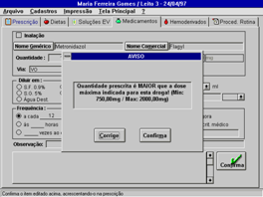
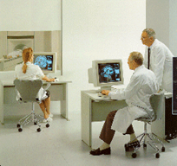
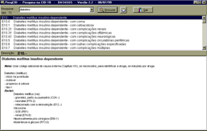
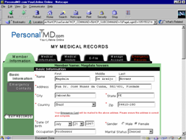
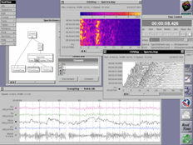
Cenários de Aplicação da TIC na Saúde
Imagens Médicas
Sistemas de Informação em Saúde
Prontuário Eletrônico do Paciente
Sistemas de Apoio à Decisão
Padronização / Classificação
Pesquisa Clínica
Epidemiologia/Bioestatística

Slide 13
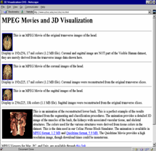
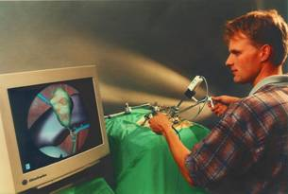
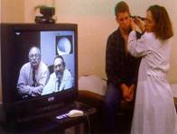

Cenários de Aplicação da TIC na Saúde
Formação e Atualização Profissional
Simulação e Realidade Virtual
Telemedicina / Telessaúde
2a. Opinião em Saúde
Telecirurgias / Teleradiologia

Slide 14
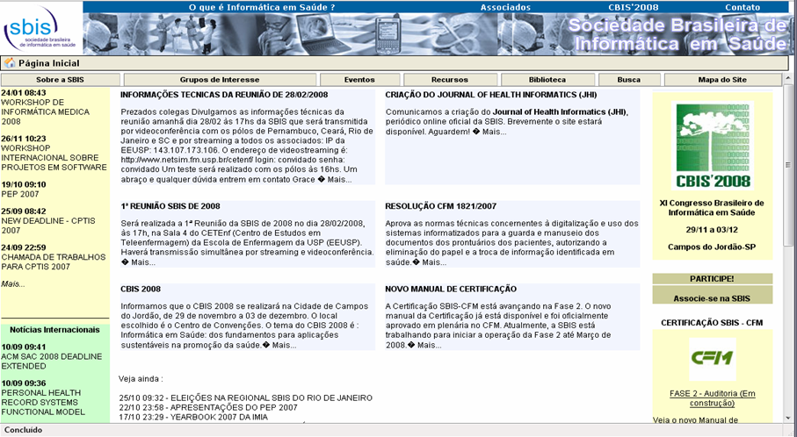
SBIS www.sbis.org.br

Slide 15
Referências
SBIS – Sociedade Brasileira de Informática em Saúde ( www.sbis.org.br )
AMIA – American Medical Informatics Association ( www.amia.org )
HON Health On The Net Foundation ( www.hon.ch )
Ministério da Saúde ( www.saude.gov.br )
Organização Mundial de Saúde ( www.who.int/en/ )
Conselho Federal de Medicina ( www.cfm.org.br )
Centro de Informática em Saúde da UNIFESP (www.unifesp.br/dis/ )
Grupo de Tecnologias da Informação em Saúde da UFPE ( www.tis.ufpe.br )
Núcleo de Telesaúde da UFPE (www.nutes.ufpe.br)
Grupo iDEIAS – Informática no Desenvolvimento da Educação e da Saúde ( www.ideias.ufpe.br )

